Slide 1
Chap7
Recursive

Slide 2
Recursive
遞迴Recursive
  自己呼叫自己(但參數不一樣)
  有一使遞迴終止的條件
  將大問題分割成較小的問題, 分別解決後, 然後再把結果整合起來

Slide 3
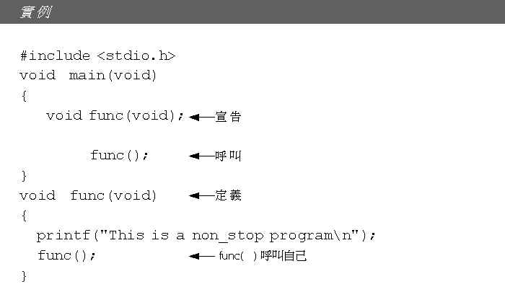
遞迴式的函式

Slide 4
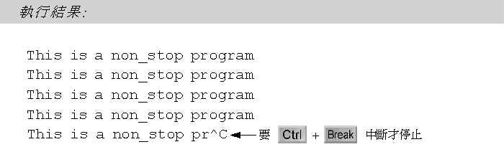
遞迴式的函式

Slide 5
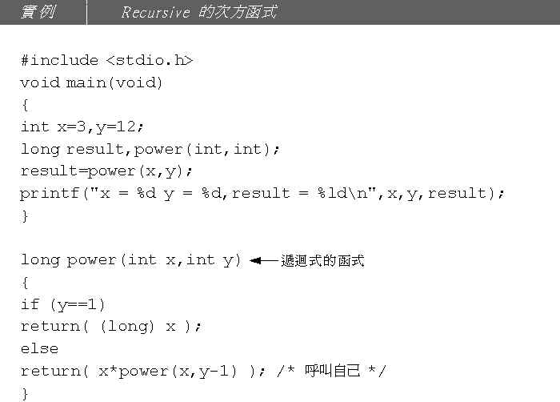
遞迴式的函式

Slide 6

遞迴式的函式

Slide 7
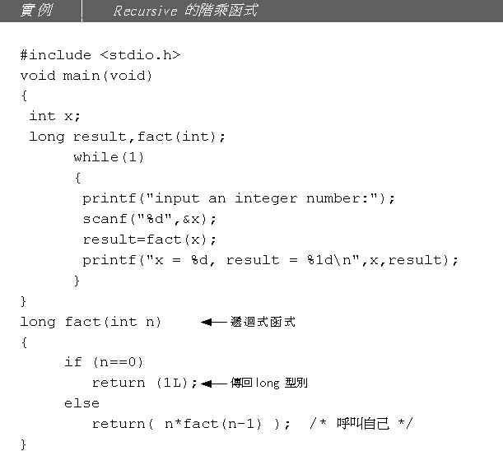
遞迴式的函式

Slide 8
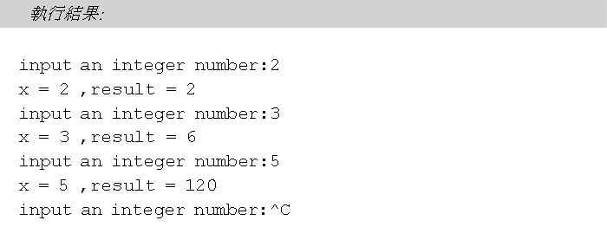
遞迴式的函式

Slide 9
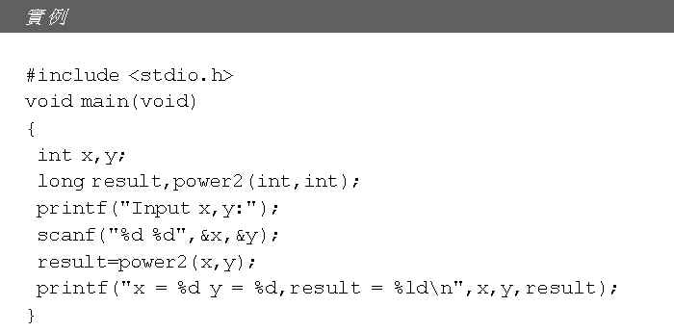
遞迴式的函式
程式未完, 接下頁

Slide 10
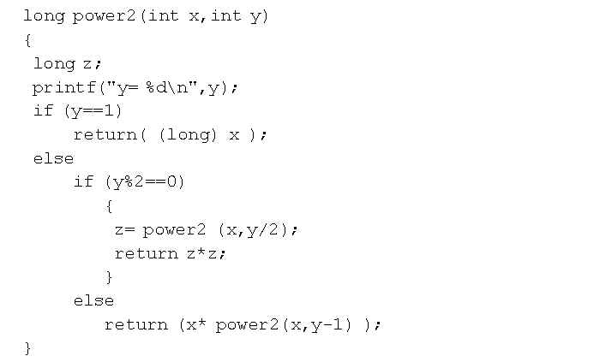
遞迴式的函式
接上頁

Slide 11
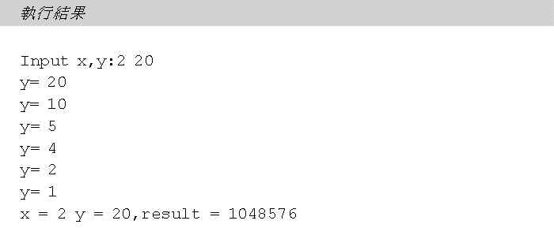
遞迴式的函式

Slide 12
N 階乘(N!)
long Factorial(long n)
{
if ( n == 1 || n== 0)
return (1);
else
return( n * Factorial(n-1));
}

Slide 13
Fibonacci number
Fibonacci number費氏數列
其中某一項為前二項之和,且第0項為0,第1項為1
費氏數列為0,1,1,2,3,5,8,12,21,…

Slide 14
Fibonacci number
long Fibonacci(long n)
{
if ( n == 0) /*第0項為 0 */
return (0);
else if ( n == 1 ) /*第1項為 1 */
return (1);
else /*遞迴呼叫函數 第N項為n-1 跟 n-2項之和*/
return( Fibonacci(n-1) + Fibonacci(n-2) );
}

Slide 15
河內塔
河內塔問題目的乃在三根柱子中,將n個盤子從A 柱子搬到 C 柱中,每次只移動一盤子,而且必須遵守每個盤子都比其上面的盤子還要大的原則。
河內塔問題的想法必須針對最底端的盤子。
我們必須先把A柱子頂端n-1個盤子想辦法(借助C柱)移至B柱子, 然後才能將想最底端的盤子移至C柱。
此時C有最大的盤子,B總共n-1個盤子,A柱則無。 要再借助A柱子，將B柱n-1個盤子移往C柱即可 :
HanoiTower(n-1,A,C,B);
將A頂端n-1個盤子借助C移至B
HanoiTower(n-1,B,A,C);
將B上的n-1個盤子借助A移至C

Slide 16
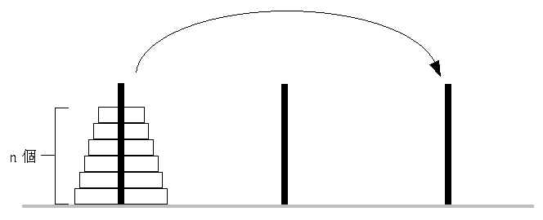
遞迴問題範例—河內之塔

Slide 17
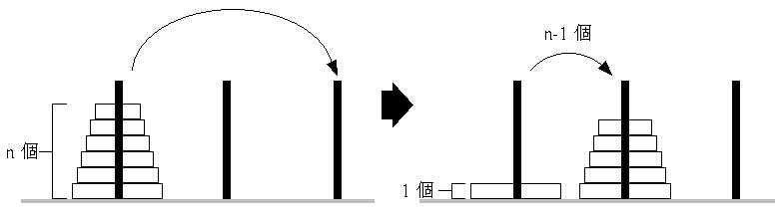
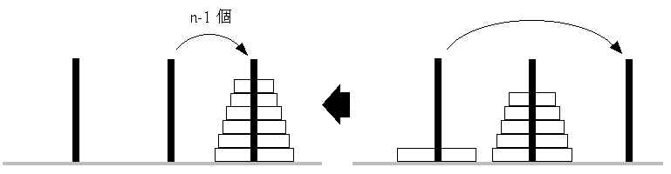
遞迴問題範例—河內之塔

Slide 18
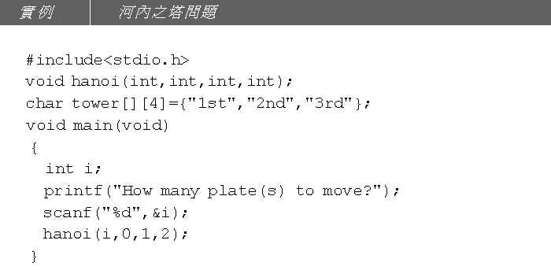
遞迴問題範例—河內之塔
程式未完, 接下頁

Slide 19
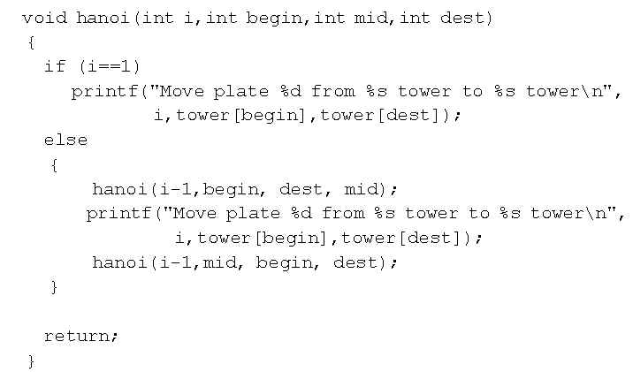
遞迴問題範例—河內之塔
接上頁

Slide 20
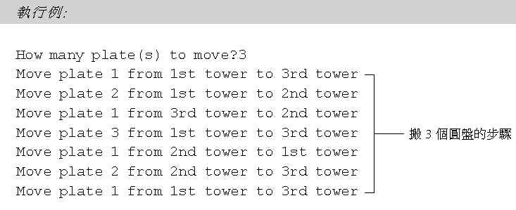
遞迴問題範例—河內之塔

